Slide 1
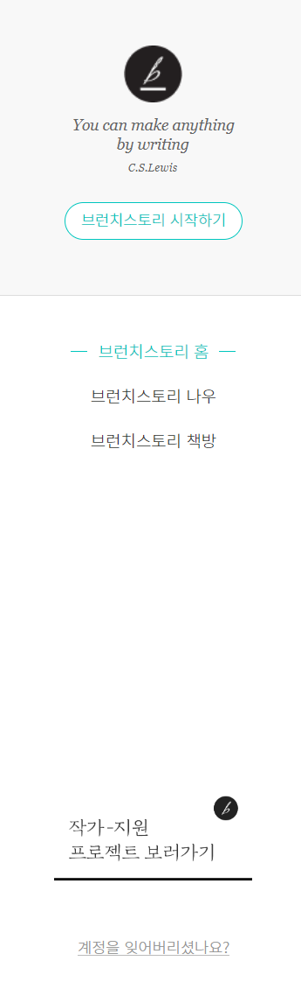
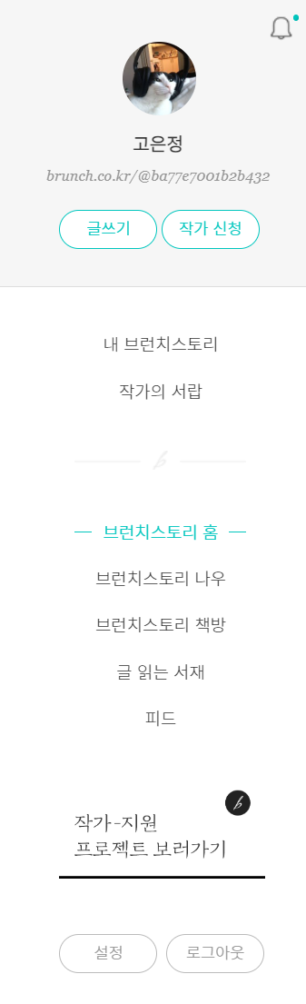
Header (메인~~용)
로그인/로그아웃
마이페이지
탈퇴

Slide 2
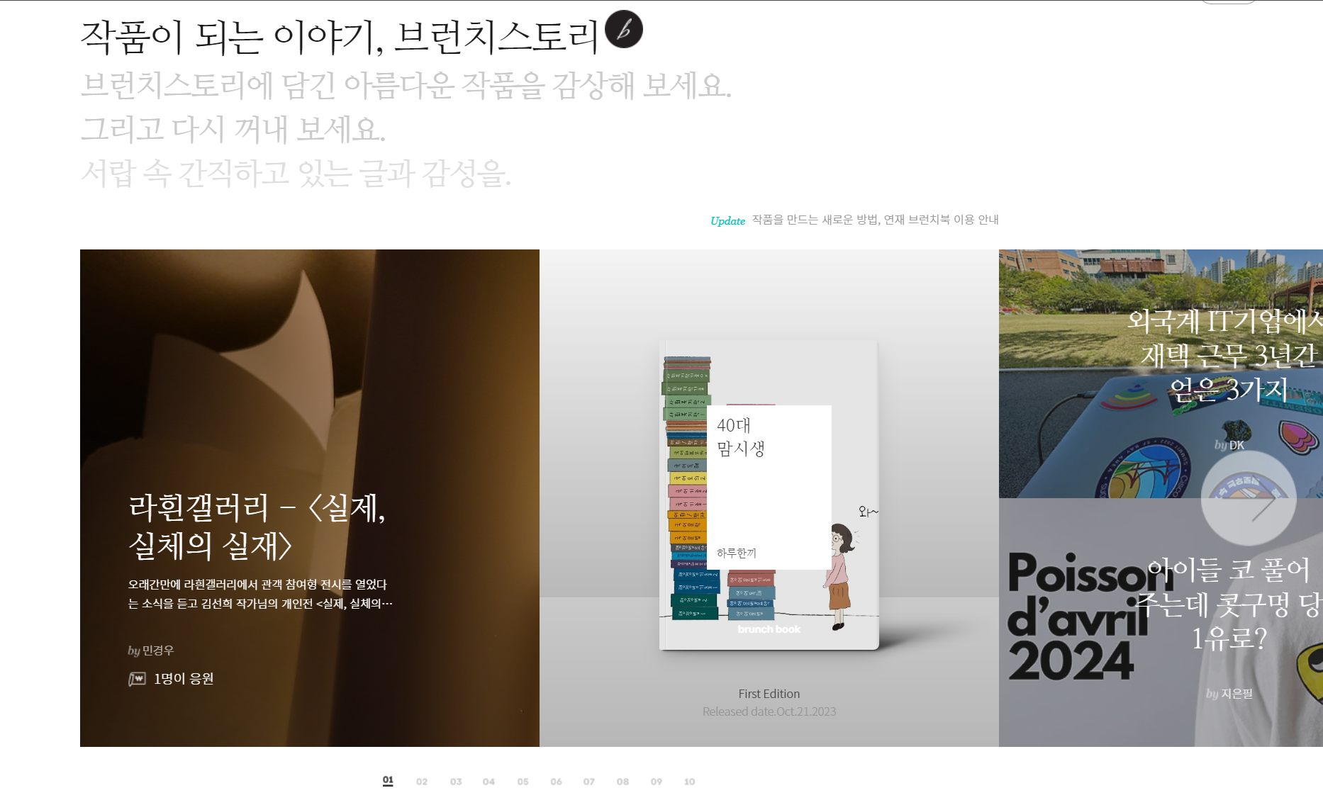
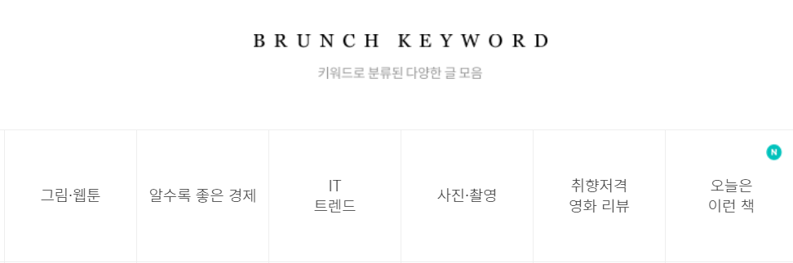
메인
그냥 텍스트 고정
그림-슬라이드처리
그림 클릭시 해당 상세페이지로 넘어감
슬라이드 그림 3개씩 보이게 고정
키워드 클릭시 카테고리 페이지로 넘어감

Slide 3
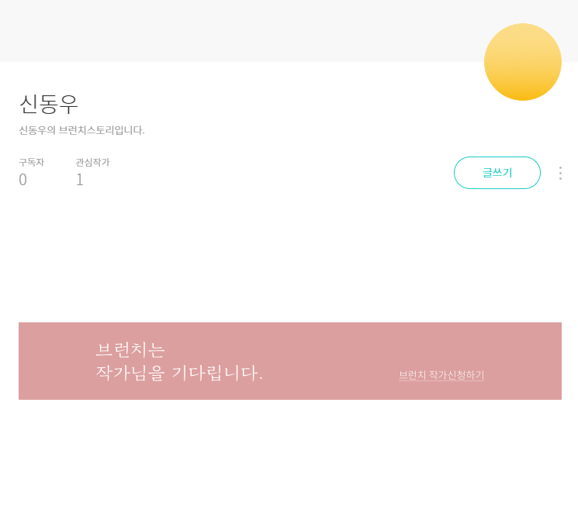
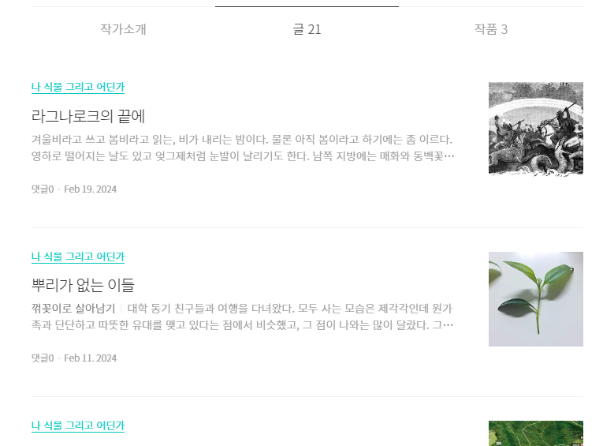
마이페이지
프로필 편집에서 사진
프로필 편집에서 닉네임
프로필 편집에서 소개글
프로필편집

Slide 4
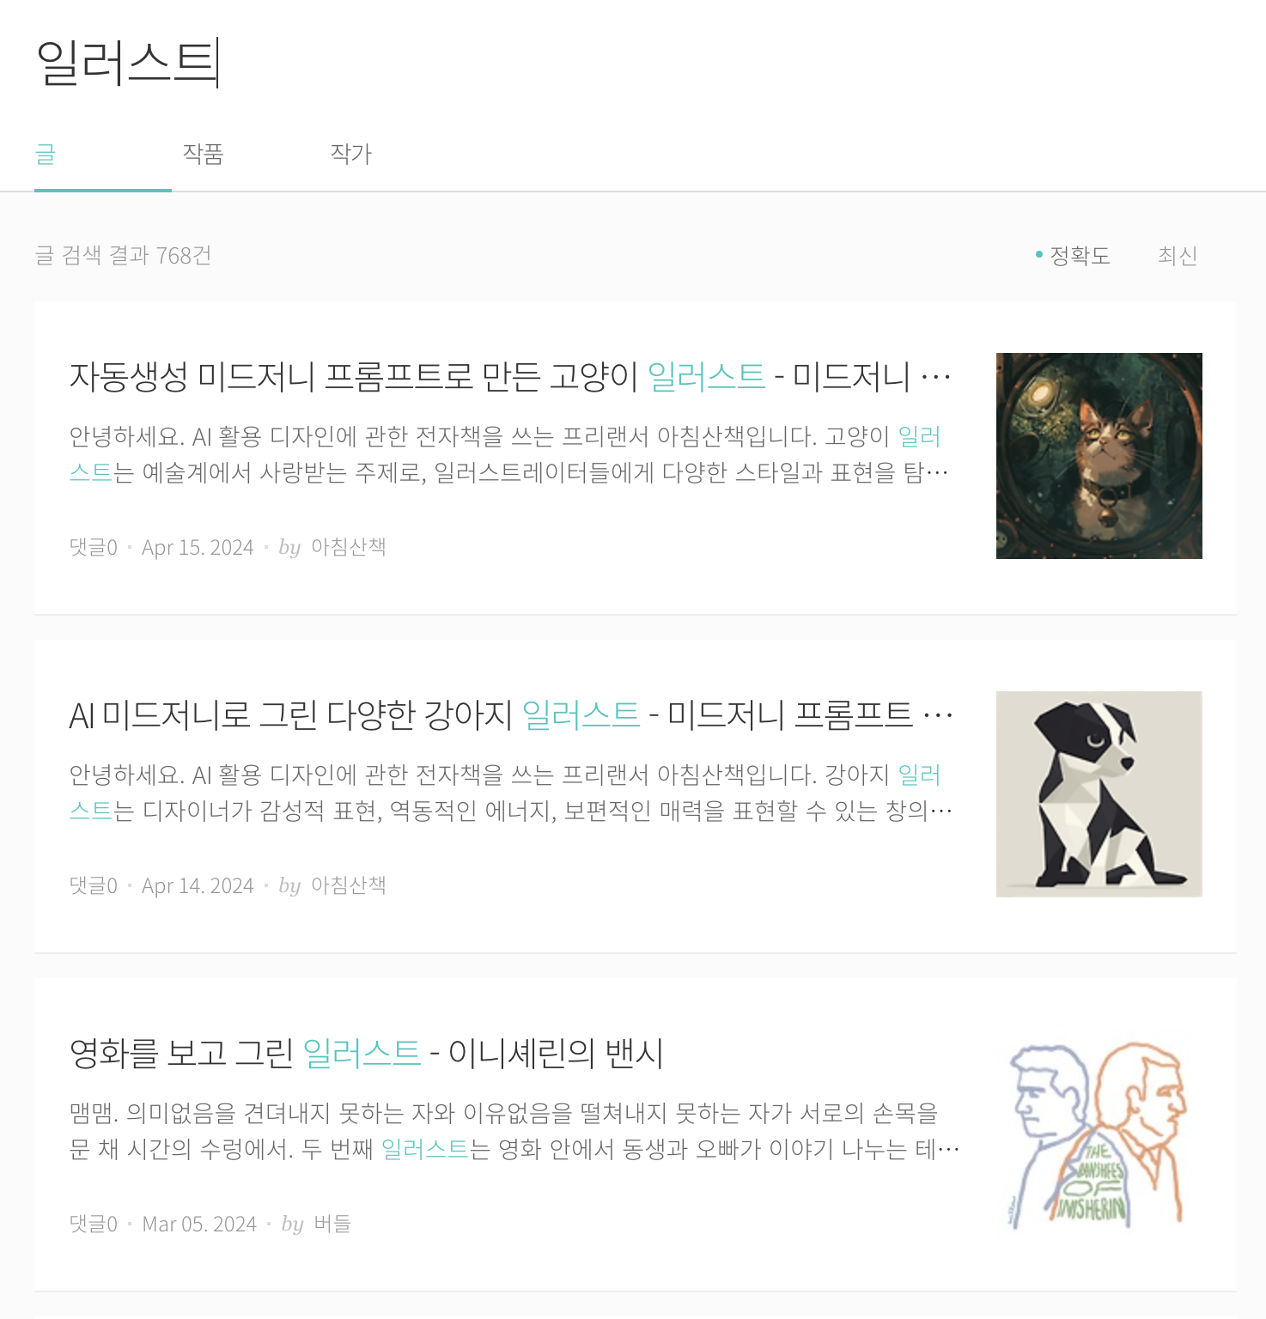
검색
▼선택하세요
1) 돋보기 눌렀을때
Select -> 글제목, 작가
2)”일러스트” 검색 후
최신/오래된순
Html 에서 radio
ㄴselect count 쓸것
무한스크롤

Slide 5
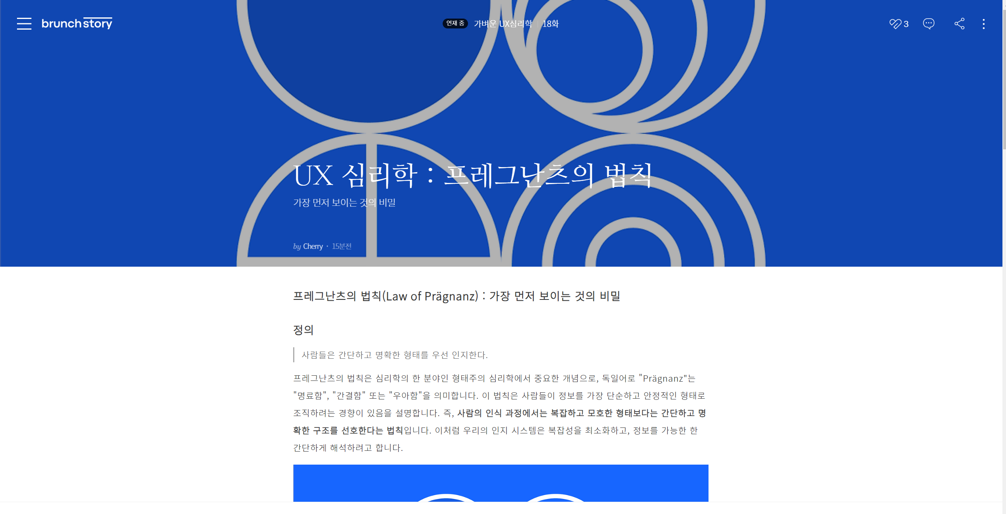
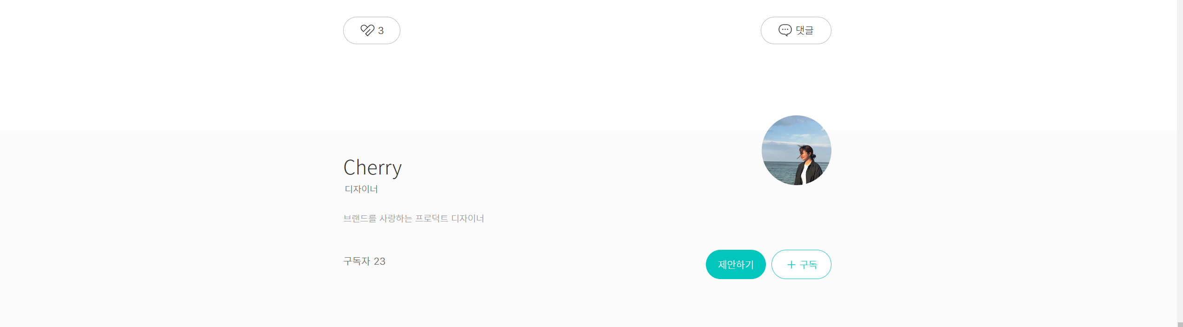
상세

Slide 6

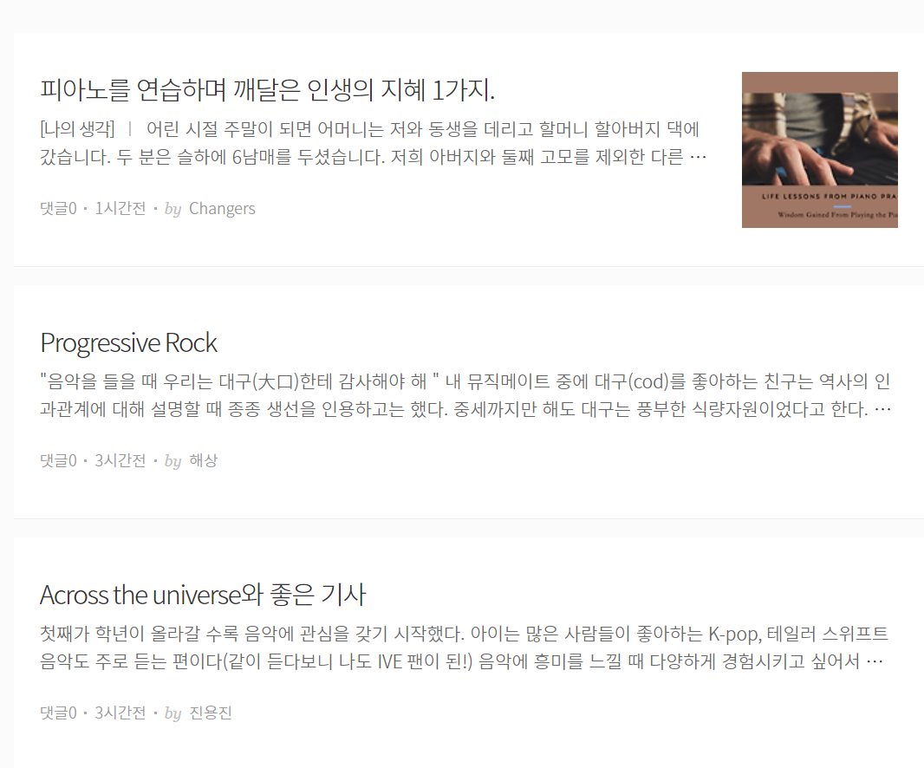
카테고리
메인에서 6개 키워드 중 하나 눌렀을 때
(DB = KEYWORD_NAME)
무한스크롤

Slide 7
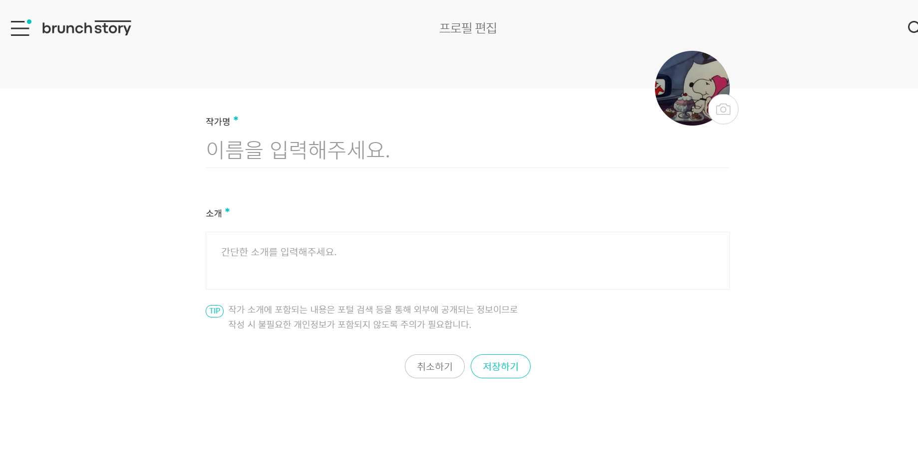
프로필편집
작가명=DB 에서 NICKNAME
(네이버로그인 시 디폴트값은 네이버에서 사용한 별명이다)

Slide 8
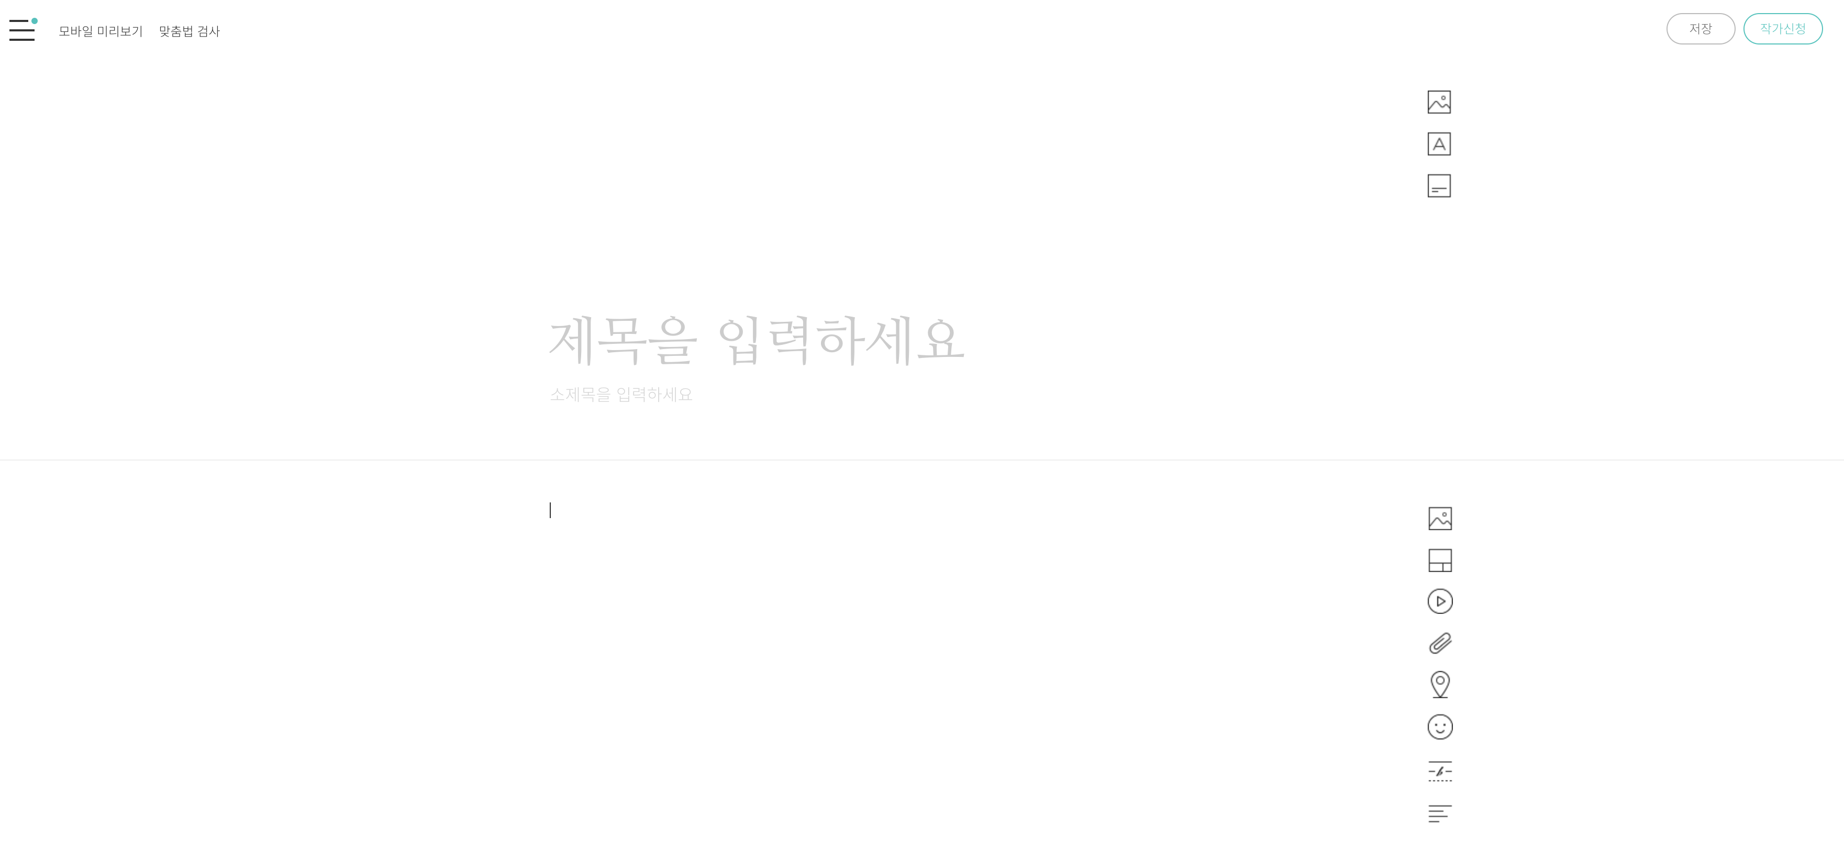
글작성
Header 에 검색 없음
Summernote 사용
커버 없음
등록
취소

Slide 9
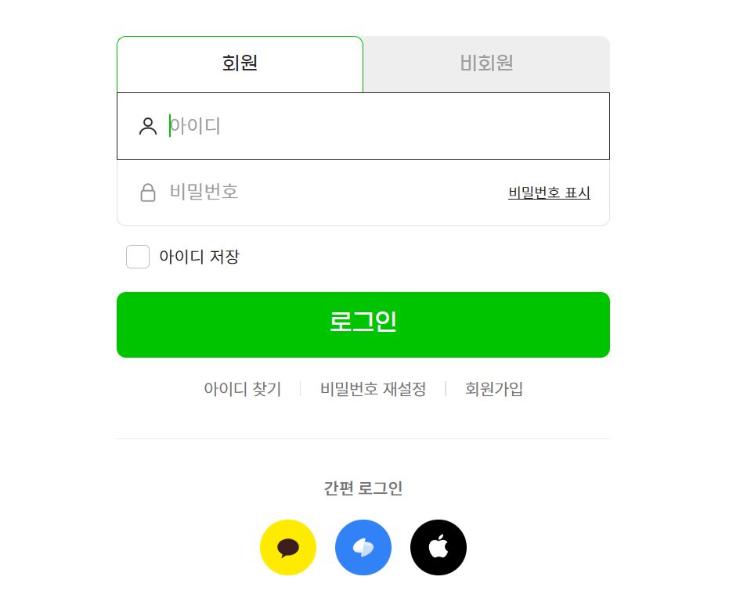
로그인 (헤더 작가신청 누르면 나오는 페이지)
간편로그인은 네이버만

Slide 10
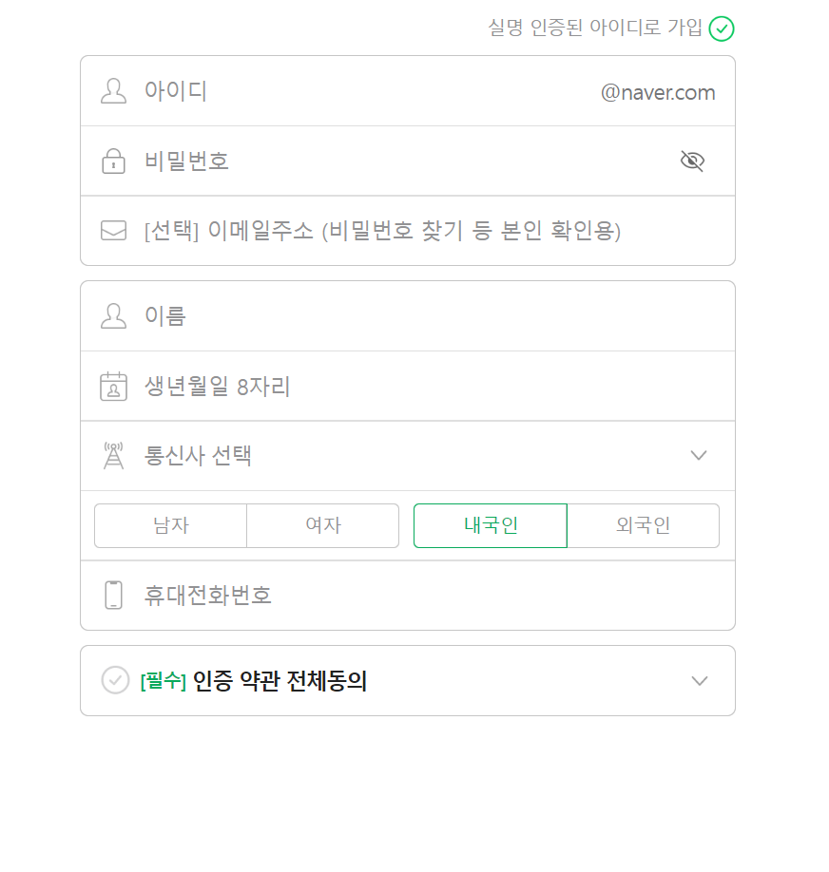
회원가입
이메일 필수
이메일 인증
이메일(example@example.com)
비밀번호 중복확인란

